Slide 1
Помощник Ижевска

Slide 2
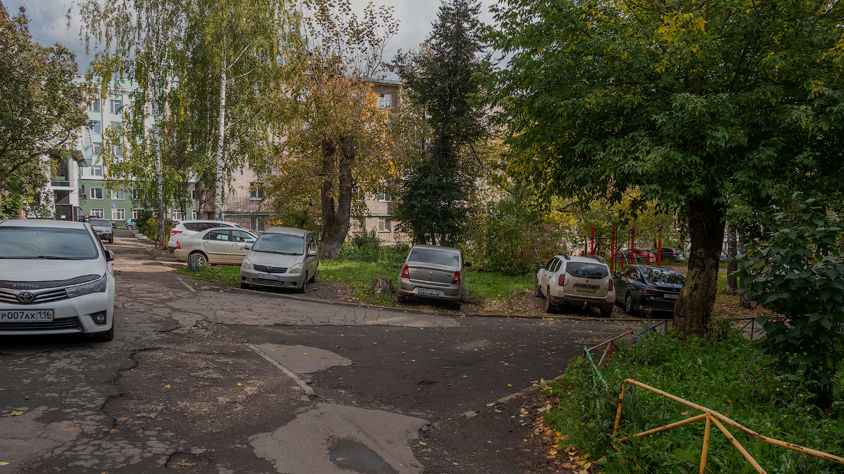
Нелегальная парковка – одна из главных проблем Ижевска

Slide 3

Как бороться с нелегальной парковкой?
Чтобы победить проблему нелегальной парковки нужно участие большого количества граждан, которые должны будут отправлять жалобы на нелегальную парковку в ГИБДД или Администрацию города

Slide 4
Процедура подачи жалобы сейчас
01
02
Зафиксировать нарушение
Составить обращение
Фото или видео нарушения
Указав фамилию, имя, электронную почту, место, время и суть нарушения
03
Отправить обращение
Через личное обращение, заказное письмо или сайт ГИБДД

Slide 5
НО ВЕДЬ ЭТО МОЖНО ДЕЛАТЬ АВТОМАТИЧЕСКИ

Slide 6



Slide 7


―
Всё просто и удобно!

Slide 8
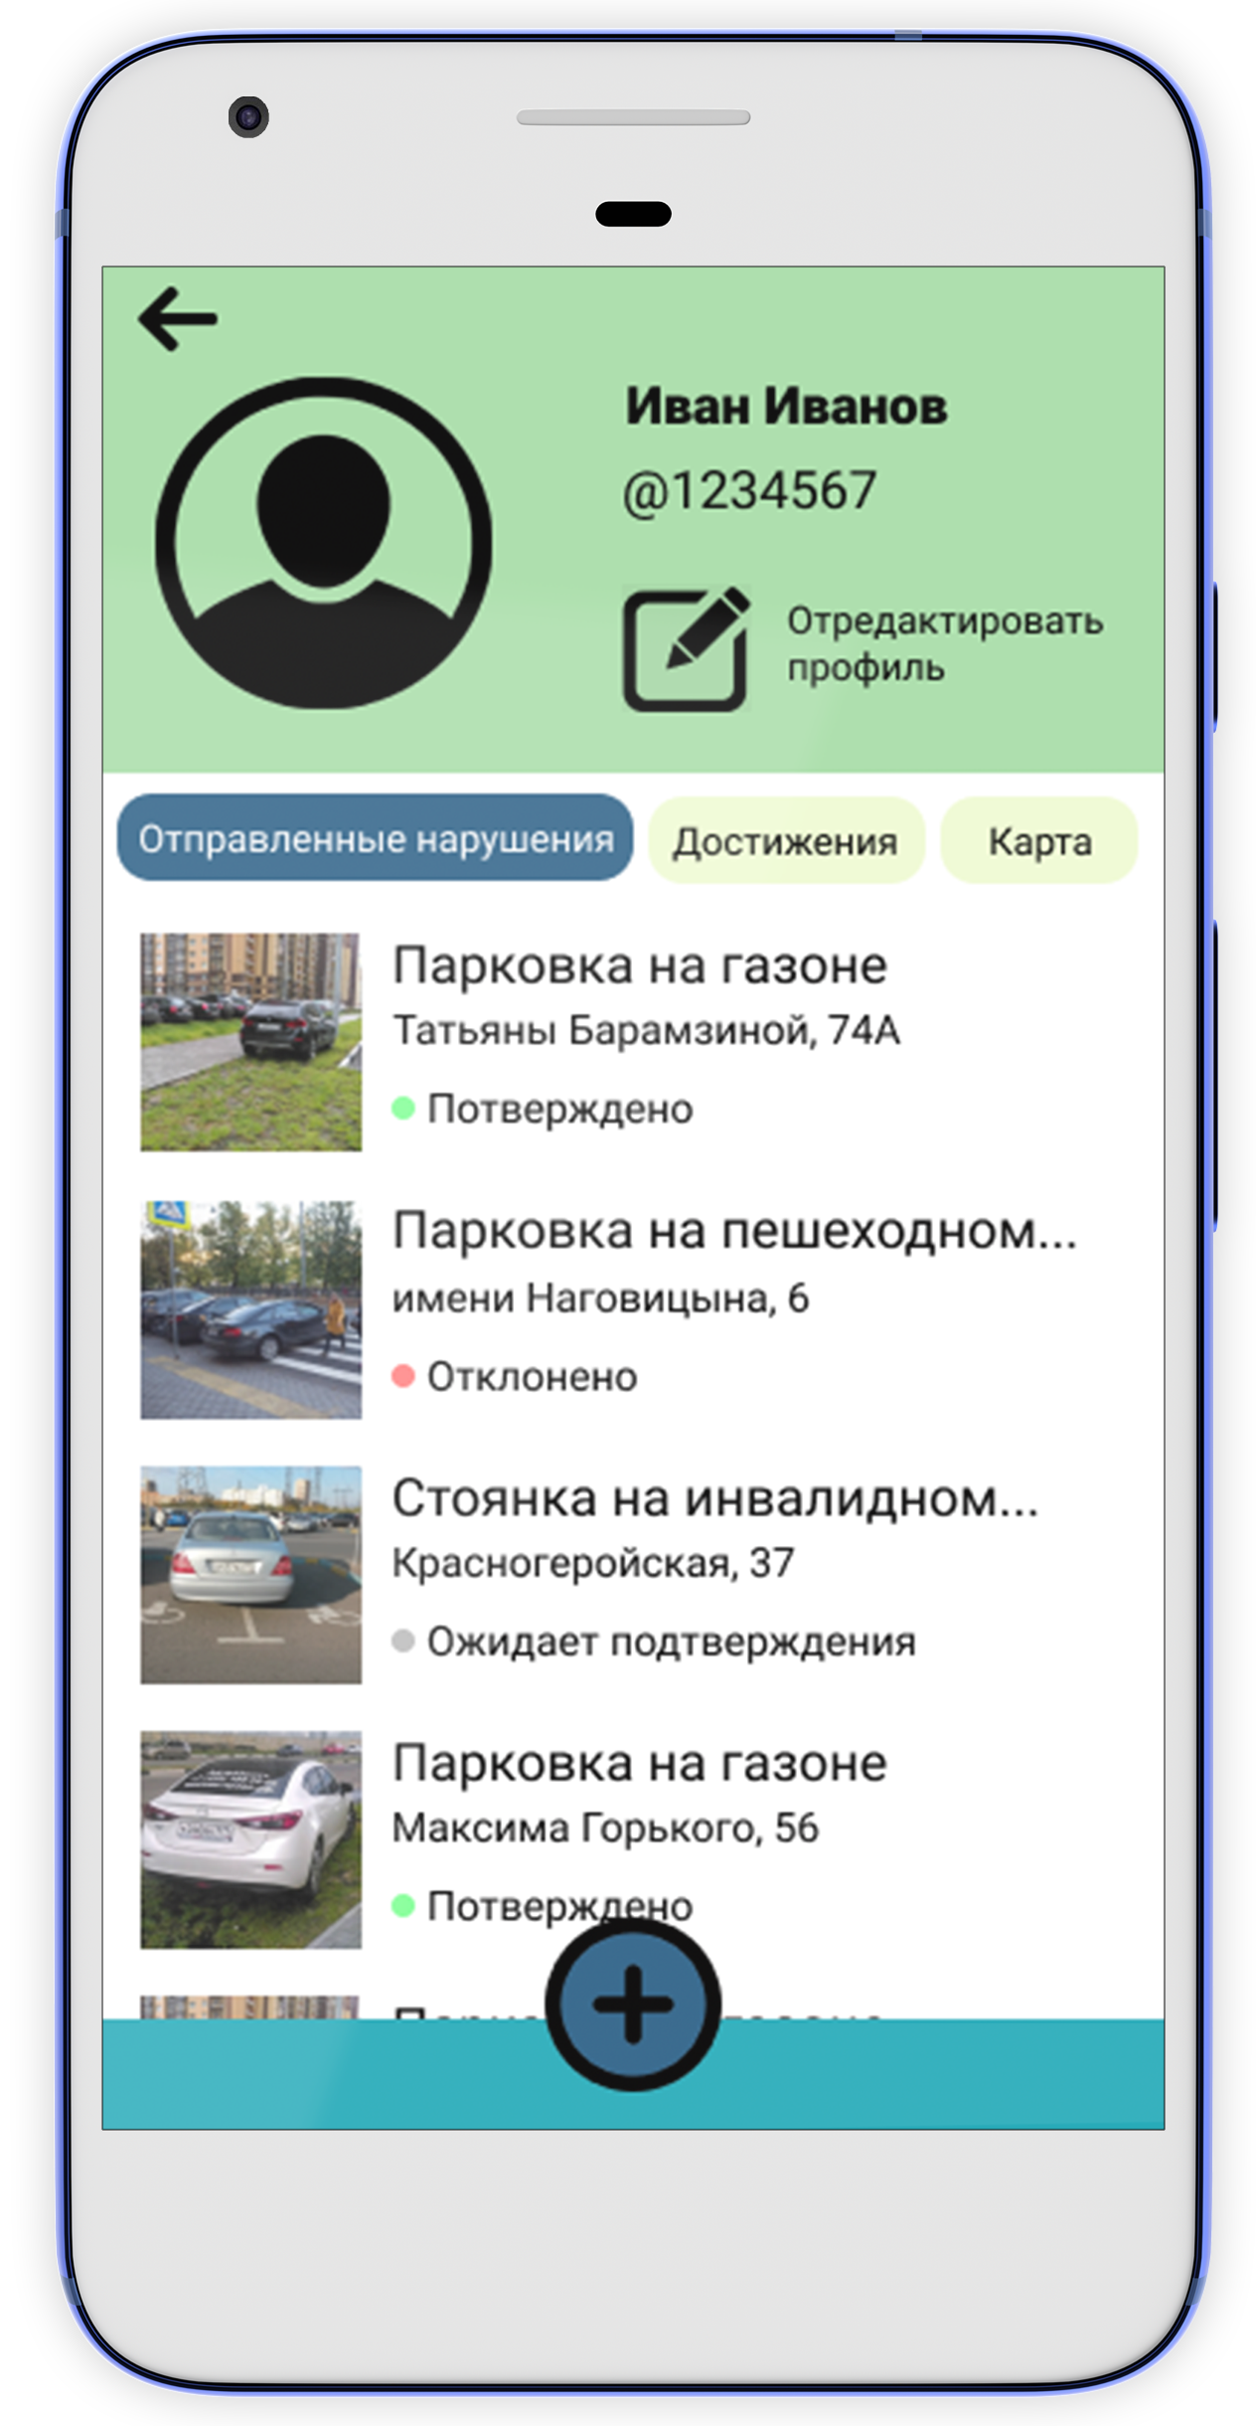
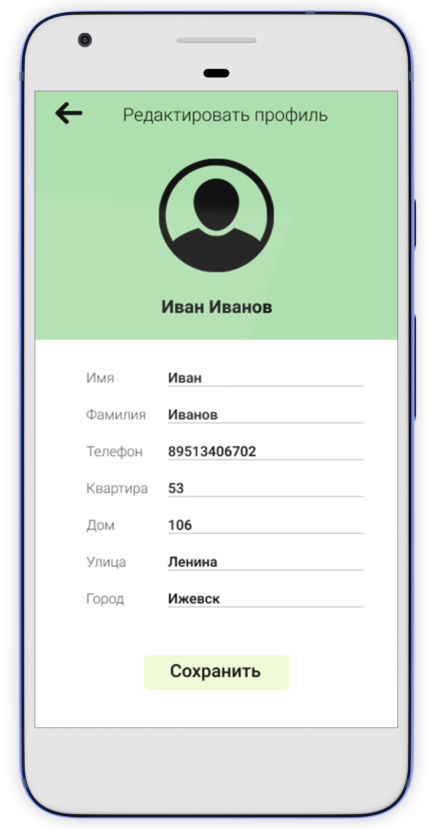
Профиль
Создайте профиль со своим именем, фамилией и адресом проживания − теперь заполнять нужно всего лишь один раз

Slide 9
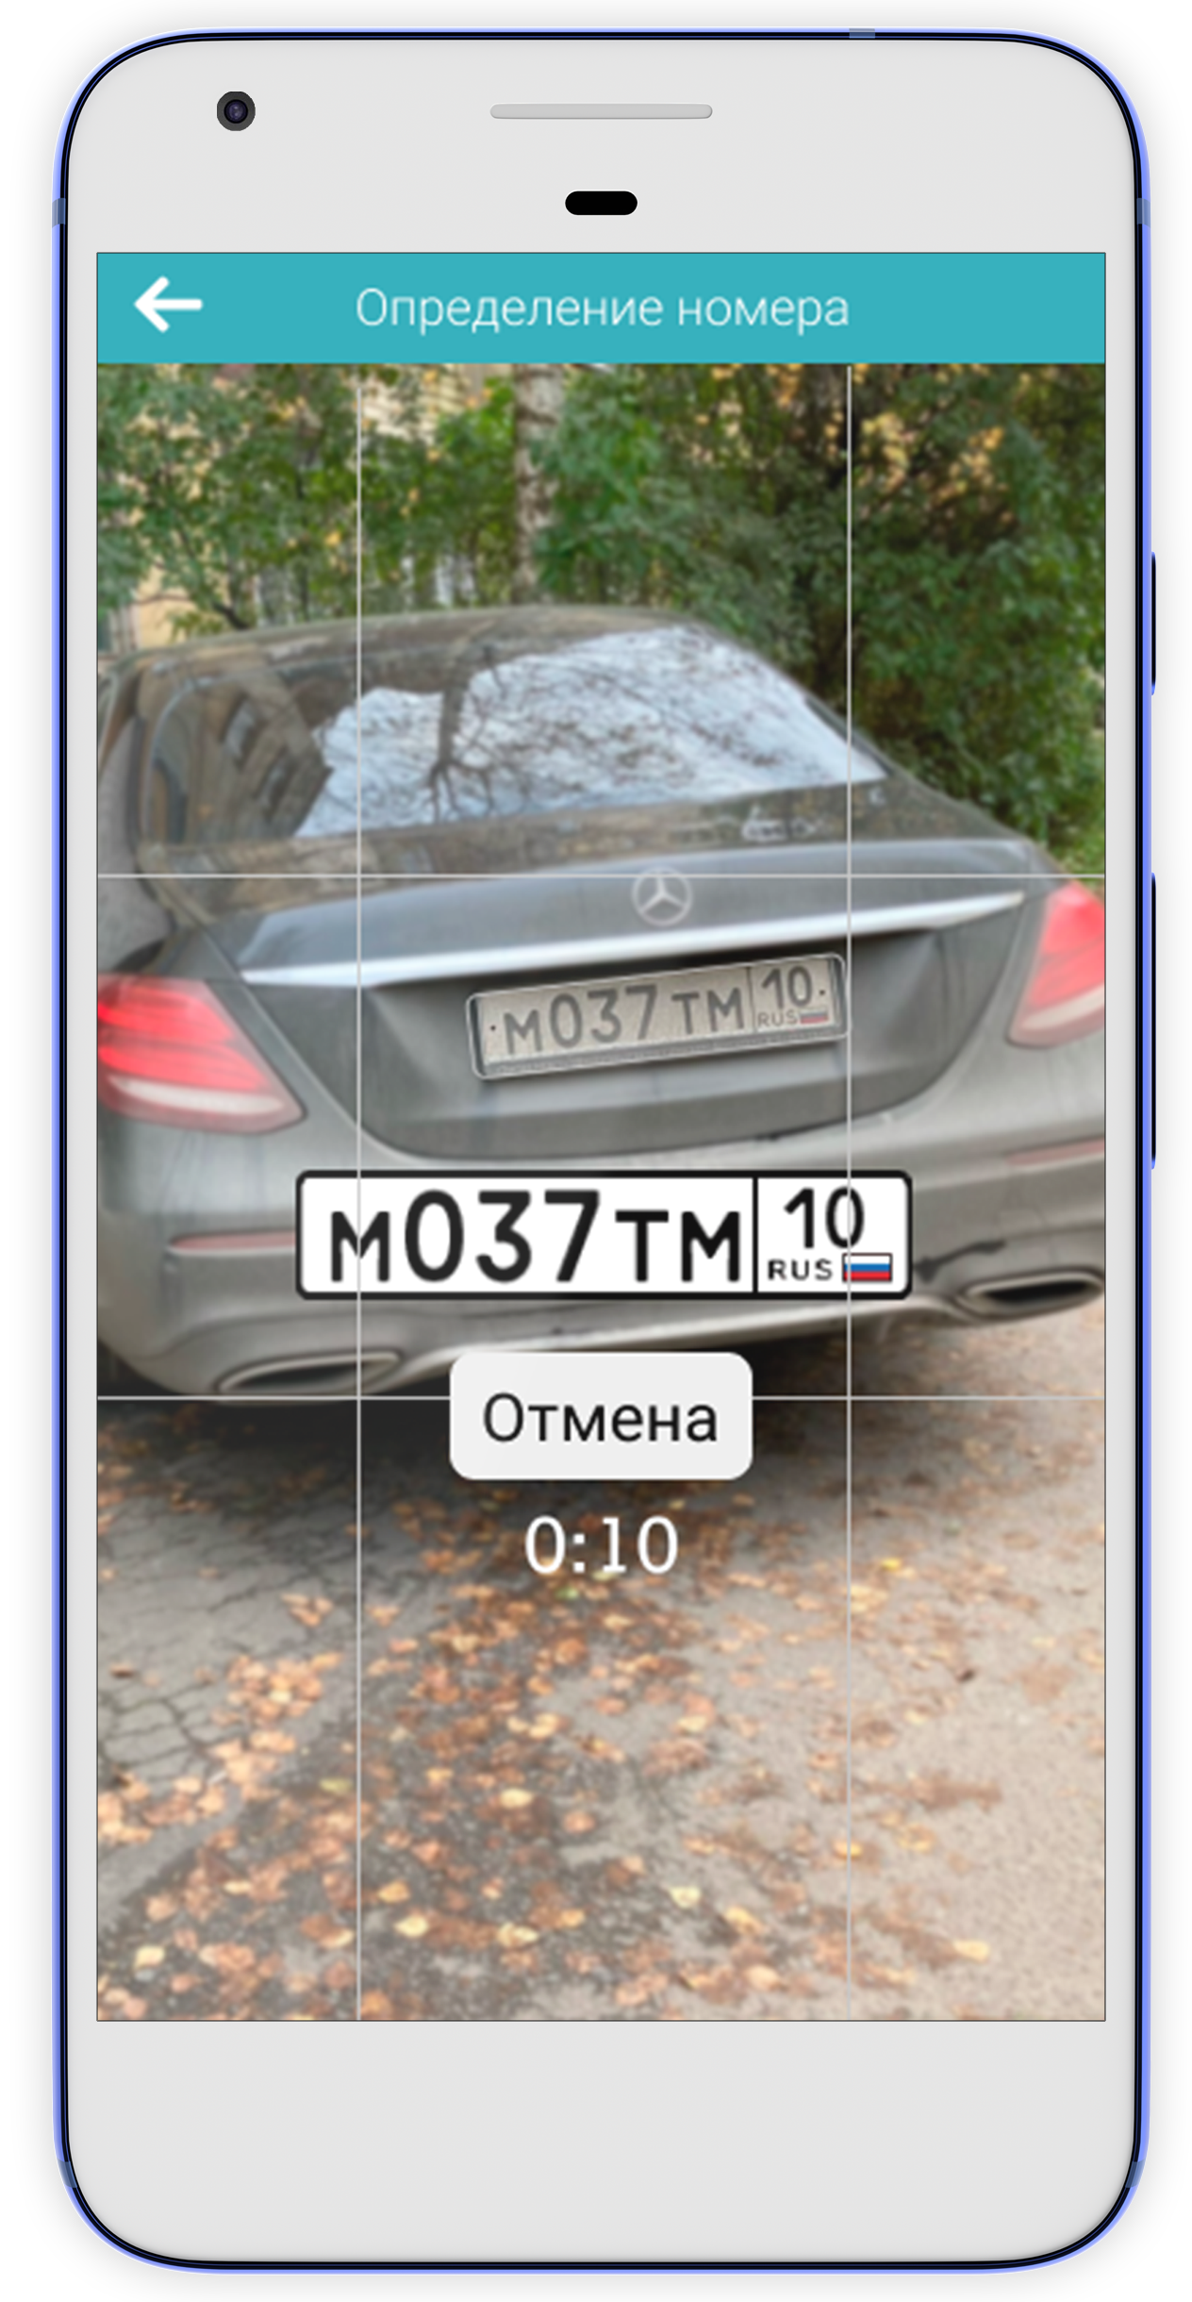
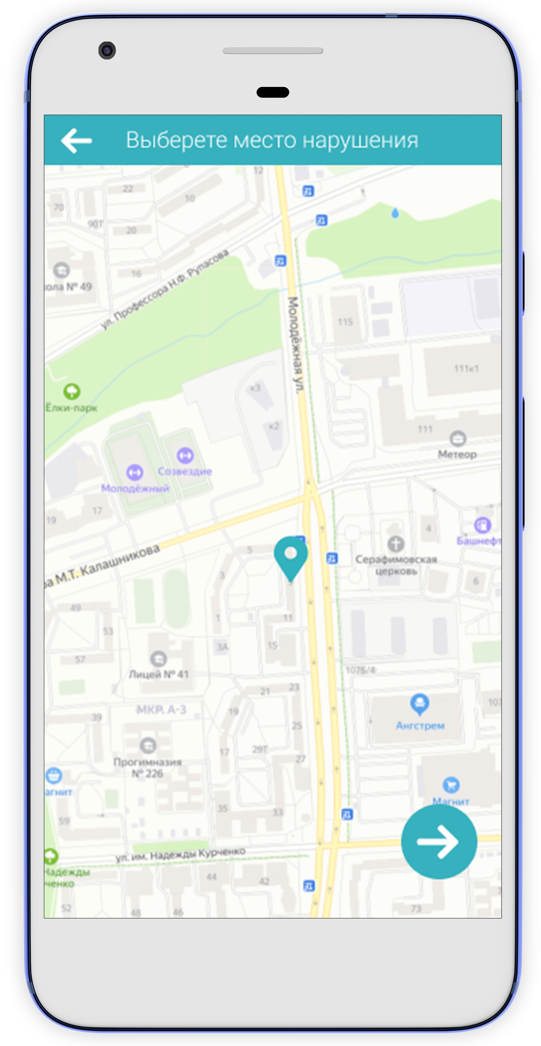
Создание жалоб
Для создания жалобы нужно лишь нажать на кнопку создания, выбрать на карте место правонарушения, тип, дальше направить камеру телефона на номер автомобиля − его приложение распознает само

Slide 10
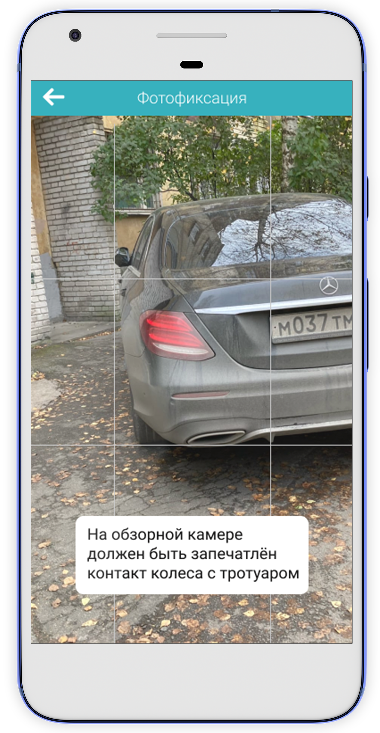
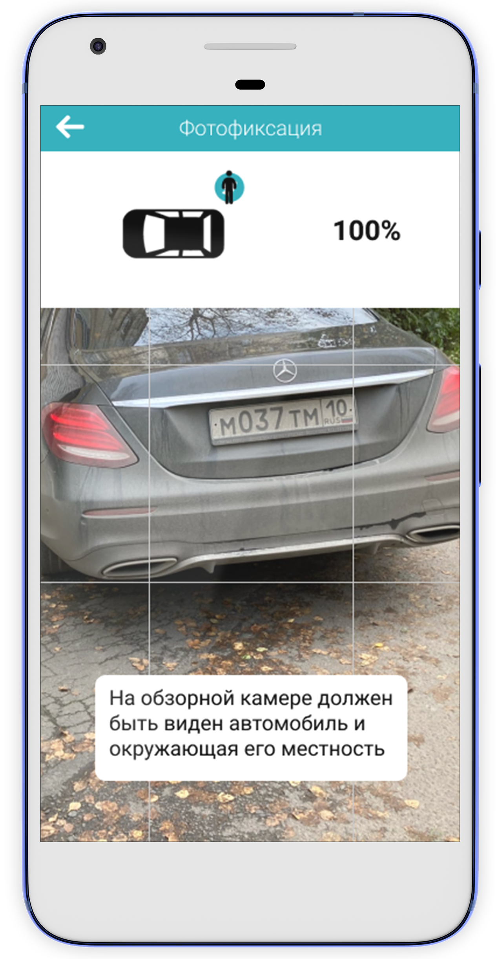
Автоматическая фиксация
Просто ходите вокруг машины так, как будет предложено в приложении − оно само сделает фотографии в нужных местах

Slide 11
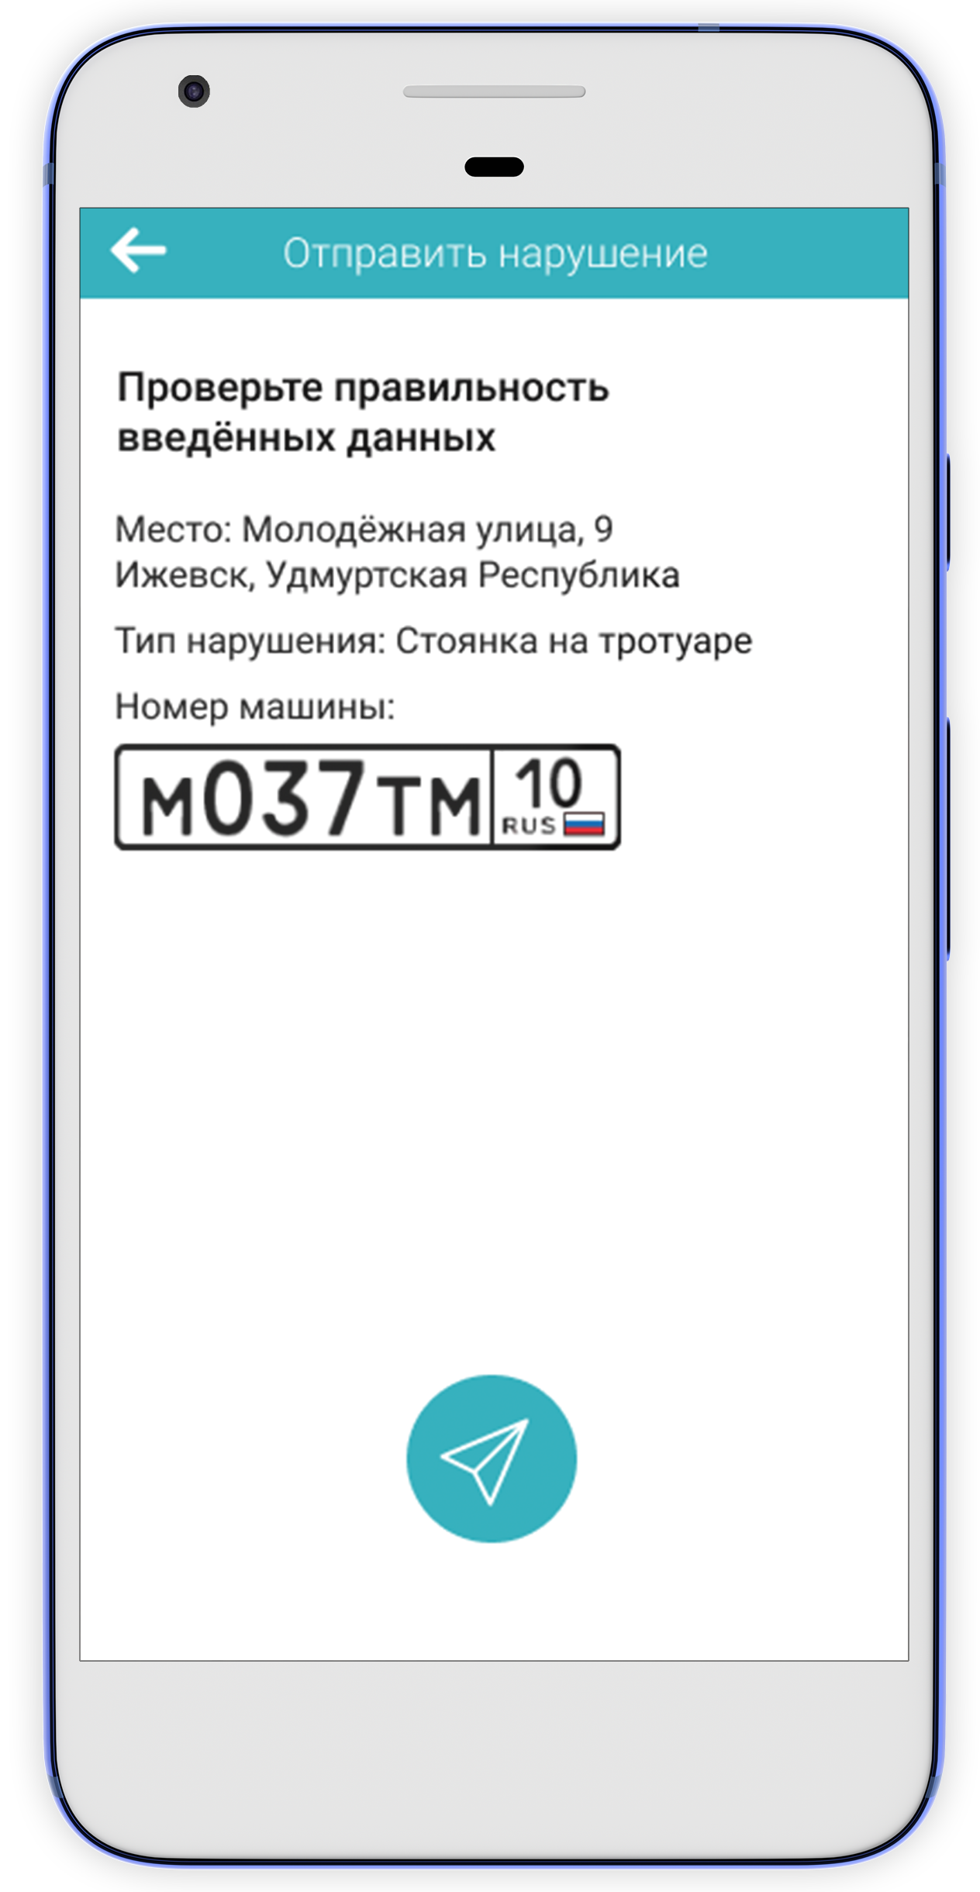

Автоматическая отправка нарушений
Вам не нужно беспокоится, как отправить жалобу в ГИБДД, приложение само всё отправит в уполномоченный орган − вам нужно лишь проверить, все ли данные верны

Slide 12



А также…
Система баллов и достижений
Карта города с зафиксированными нарушениями
Магазин подарков за баллы
Рейтинг лучших пользователей

Slide 13

СПАСИБО!
Есть вопросы?
k.starikov@lenta.ru
89524008896
Please keep this slide for attribution.

